Slide 1
Dan sjećanja na holokaust
27. siječnja

Slide 2
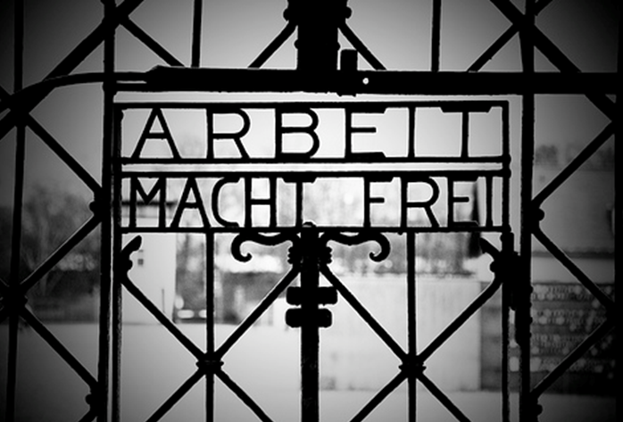
Što je holokaust?
Holokaust je naziv za sustavan
i planski pokušaj istrebljenja Židova.
Proveli su ga nacisti i suradnici u
razdoblju od 1933. do 1945. godine.
Dan sjećanja na holokaust
obilježava se 27. siječnja.

Slide 3
Zašto obilježavamo Dan sjećanja na holokaust?
učenjem o holokaustu promišlja se o zloupotrebi moći; odgovornosti pojedinaca, grupa i nacija u slučajevima kršenja ljudskih prava
holokaust je događaj bez presedana u ljudskoj povijesti – pokušaj istrebljenja i uništenja kulture jedne grupe ljudi
učenjem o holokaustu razvija se osjećaj za vrijednost različitosti u društvu i svijest o potrebi zaštite manjina

Slide 4
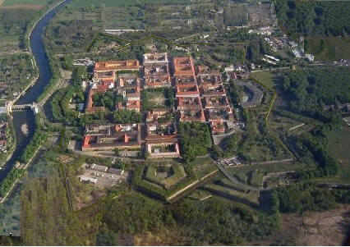
Terezin
kroz taj geto/logor prošlo je oko 144.000 Židova
oko 33.000 ih je umrlo u samom getu od gladi, iscrpljenosti i bolesti
ostali su sačuvani crteži i pjesme djece iz Terezina

Slide 5
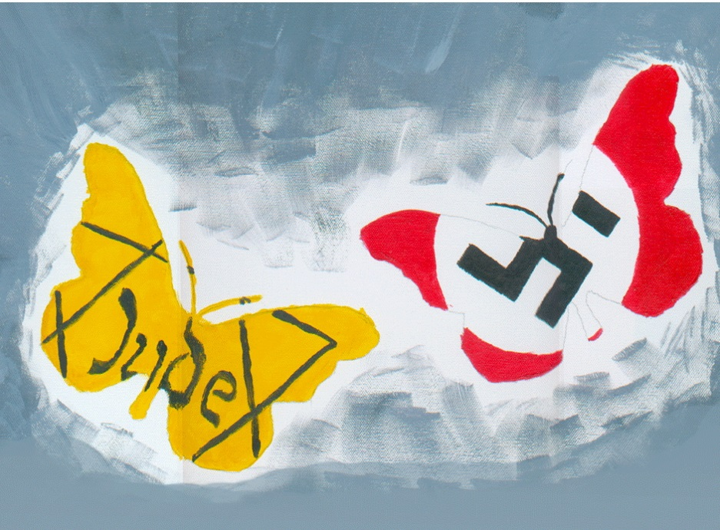
Što simboliziraju leptiri?
najpoznatija pjesma zove se „Nikada nisam vidio drugog leptira” Pavela Friedmana
Pavel Friedman je rođen 1921. godine, tijekom 2. svjetskog rata zatvoren je u getu Terezin, ubijen je 29. rujna 1944. godine u Auschwitzu
u znak sjećanja na stradalu djecu izrađuju se leptiri

Slide 6
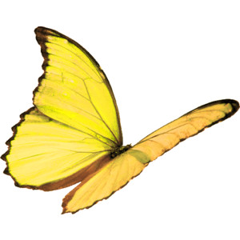
Pavel Friedman, Nikada nisam vidio drugog leptira
Posljednji, baš posljednji,
Tako bogato, svjetlo, zapanjujuće žut.
Poput pjeva sunčevih suza
na bijelom kamenu…
Tako, tako žut
lakoćom je nošen uvis.
Odletio je, siguran sam, jer se želio
oprostiti od svijeta.
Sedam sam tjedana živio ovdje,
Zaglavljen u ovom getu
Ali ovdje sam našao svoje ljude.
Maslačci me zovu
I procvali bijeli kesten u dvorištu.
Samo, nikad nisam vidio drugog leptira
Taj je bio posljednji
Leptiri ne žive ovdje
u getu.

Slide 7
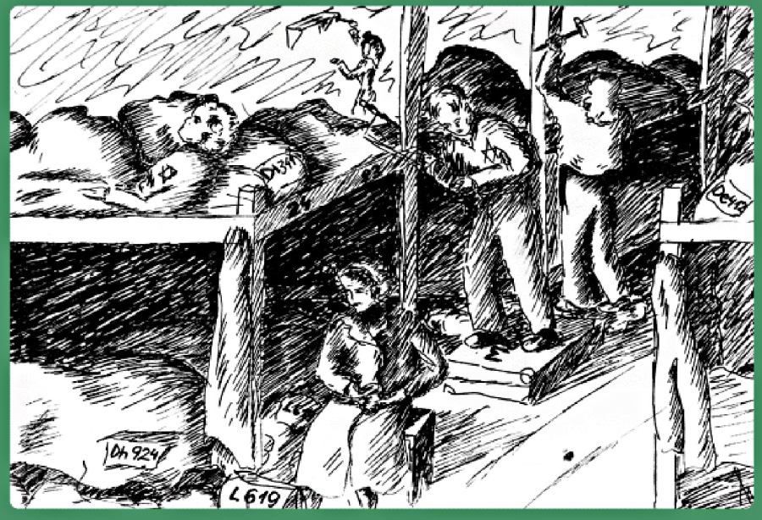
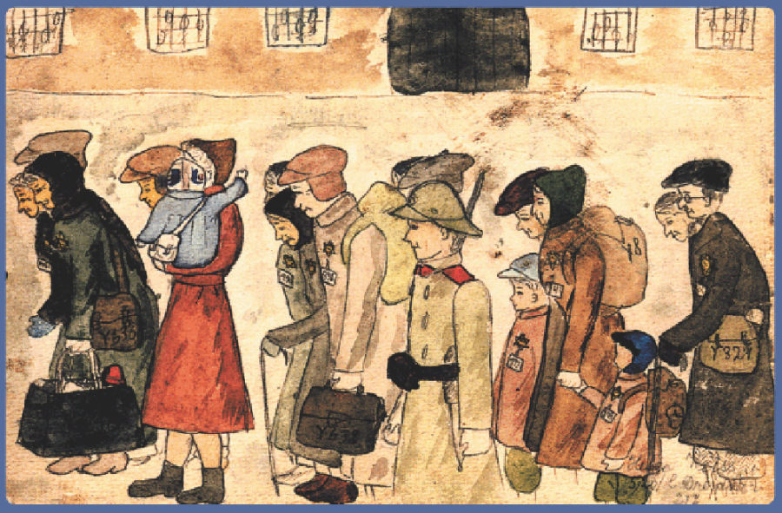
Crteži iz Terezina
Helga Weissova, 13 godina

Slide 8
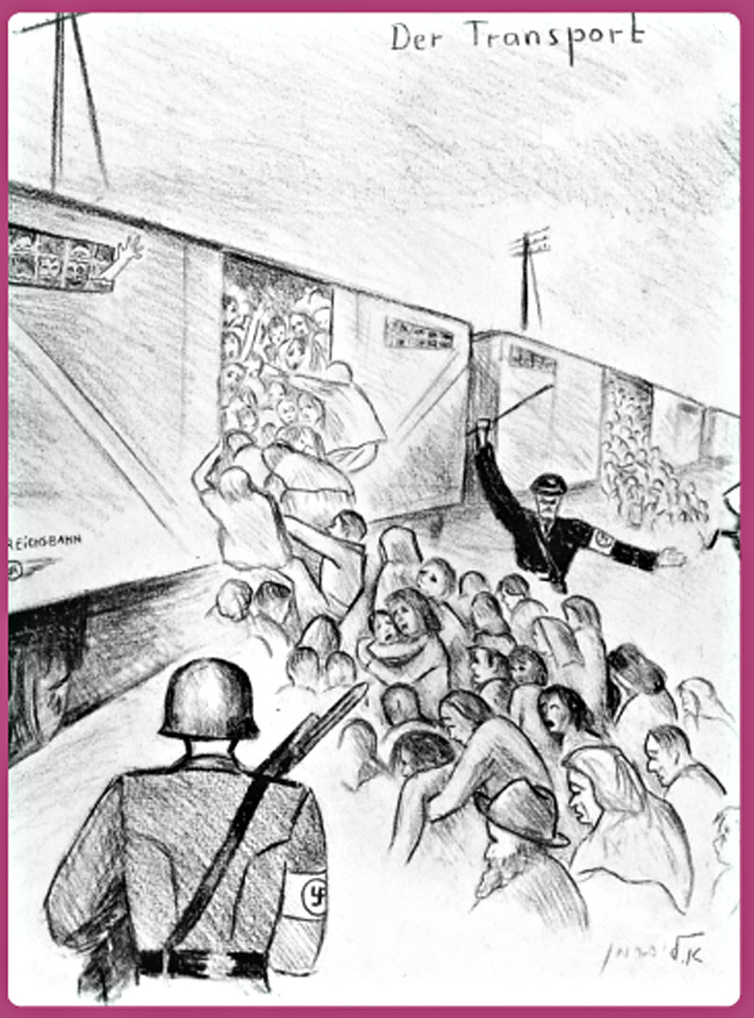
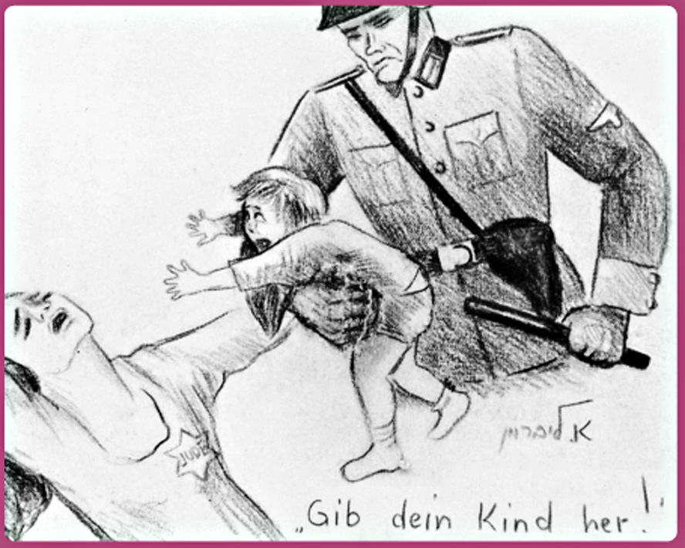
Ella Liebermann, 16 godina

Slide 9
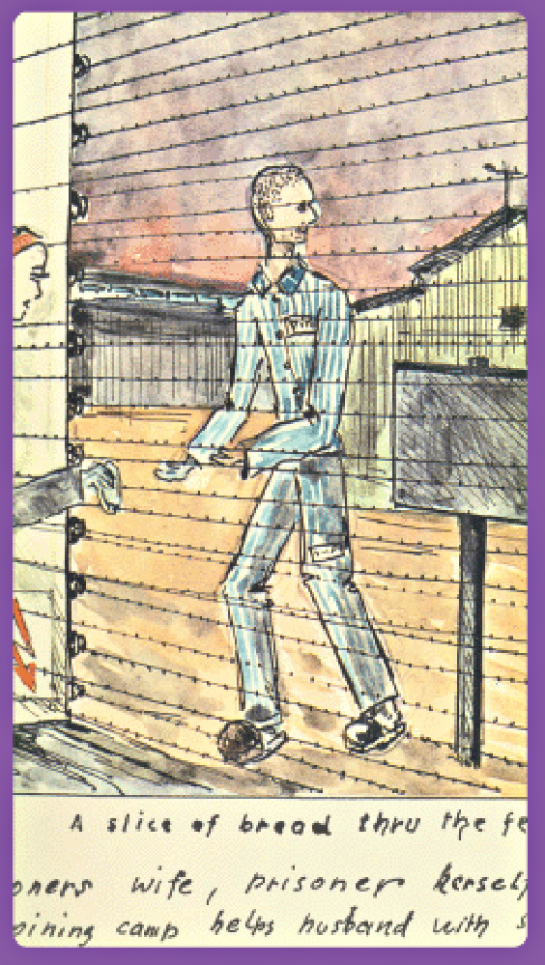
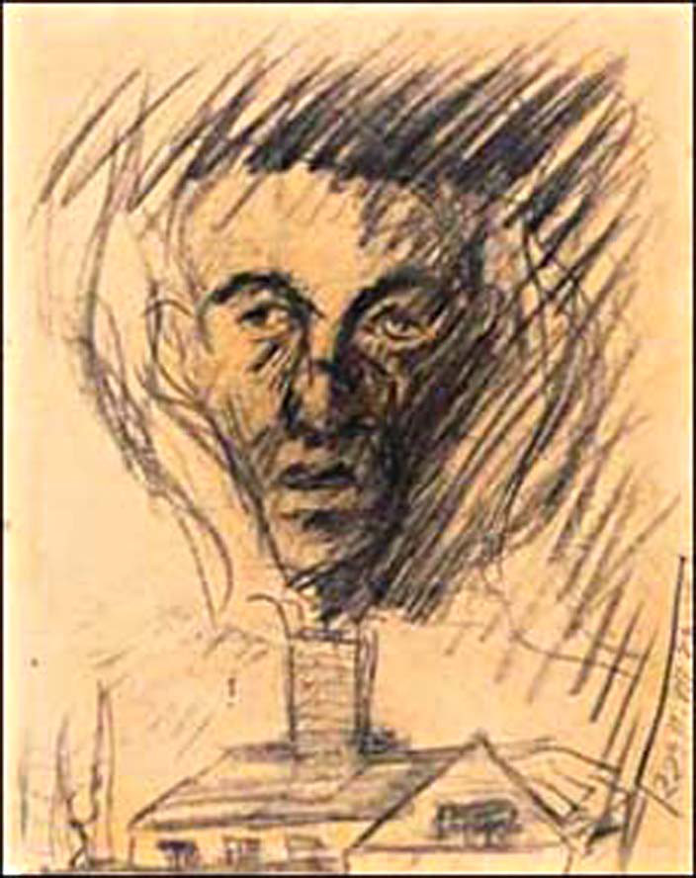
Alfred Kantor, 17 godina
Yehuda Bacon, 16 godina

Slide 10
Razmišljanja učenika
Izrađivali smo leptire za poginulu djecu tijekom holokausta. Naučili smo da se moramo sjećati poginulih žrtava. Svidjelo mi se izrađivati leptire i ne želim ih uništiti zato što oni predstavljaju djecu.
Nina Sučić, 5.a
Dan sjećanja na holokaust je obilježen radi djece koja su pretrpjela bol i patnju u logoru. Na pano smo postavili leptire u različitim bojama, oblicima. Svaki leptir obilježava jedno dijete.
Sanja Šer, 5.b
Dan sjećanja na holokaust obilježavamo radi velikog broja ljudi koji su pretrpjeli bol i patnju. Nije mi se svidjelo što su tu djecu tako iscrpljivali samo zato što su Židovi. Djeca nisu zaslužila da ih se tako tretira. Djeca su zaslužila nježnost i ljubav. Svaki leptir na panou je obilježavao jedno dijete koje je pretrpjelo bol u logorima.
Lorena Sikirmeštar, 5.b

Slide 11
Razmišljanja učenika
Na pano su postavljeni predivni leptiri. Izrađeni su u znak sjećanja na djecu koja su poginula u Drugom svjetskom ratu. Na kraju projekta trebali smo uništiti leptire, ali ja ih ne želim uništiti jer ta djeca to ne zaslužuju. Drago mi je što se ovaj projekt organizira u cijelom svijetu jer ta djeca nisu zaslužila da ih se zaboravi.
Nika Sučić, 6.a
Za Dan sjećanja na holokaust izrađivali smo leptire kako bismo se sjetili sve stradale djece. Na kraju projekta ne želim uništiti leptire. Svako dijete je poput tih leptira – krhko, lepršavo i prekrasno. Neka se umjesto leptira razbiju žarulje i onda ćemo svi biti u tami, jer takav je bio život djece i odraslih u logorima. Živjeli su obavijeni tamom, bez tračka sunca i zatvoreni u četiri zida i mnogi nikada nisu doživjeli slobodu poput žutog leptira.
Katarina Đurašević, 8.a
Mnoga djeca su stradala za vrijeme holokausta i mi smo izradili leptire u znak sjećanja na njih. Moramo se truditi održati ovaj projekt svake godine.
Monika Klem, 8.a

